Slide 1
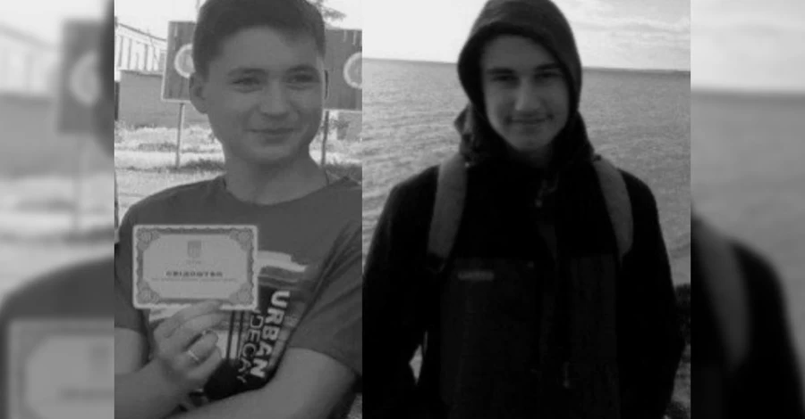
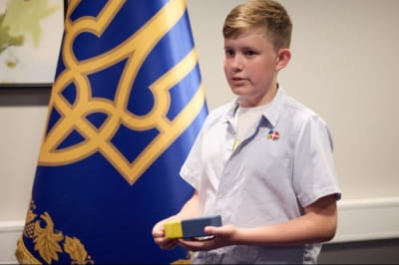
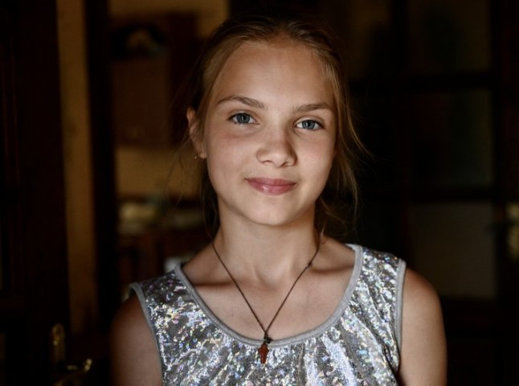
Україна-країна юних героїв
Виховна година 1.09.25, 6А клас
Класний керівник: Дудник Тетяна

Slide 2
Хто вони, герої?
Сьогодні ми поговоримо про героїзм. Але не про тих, хто зображений у книжках чи фільмах, а про наших ровесників.
Чи задумувалися ви, що героєм може стати кожен? Навіть ви, сидячи у цьому класі.
Сьогодні ми дізнаємося про підлітків, яким президент України вручив державні нагороди. Вони не шукали слави, а просто робили те, що підказувало їм серце.

Slide 3
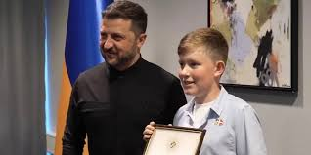
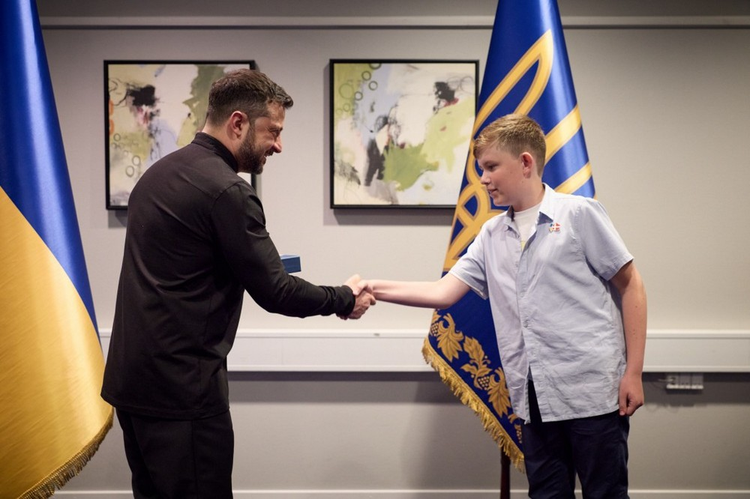
Хто вони, герої?
Президент В. Зеленський вручив відзнаку «Майбутнє України» 11-річному данському волонтеру Єнсу Фогу Томсену. Єнс став першим іноземцем, який отримав цю нагороду, що була заснована Зеленським 29 травня 2025 року для дітей, які проявили мужність та стійкість в умовах війни.
Хто такий Єнс Фог Томсен? 11-річний хлопчик із Данії, який став волонтером для України. Своєю роботою він допомагає українським дітям, які постраждали від російської агресії. Єнс виготовляв великодні прикраси, продавав їх і зібрав понад
34 тисячі данських крон. На зібрані кошти він купив шкільні рюкзаки та приладдя для українських дітей.
https://www.president.gov.ua/news/volodimir-zelenskij-vruchiv-11-richnomu-danskomu-volonteru-y-98821

Slide 4
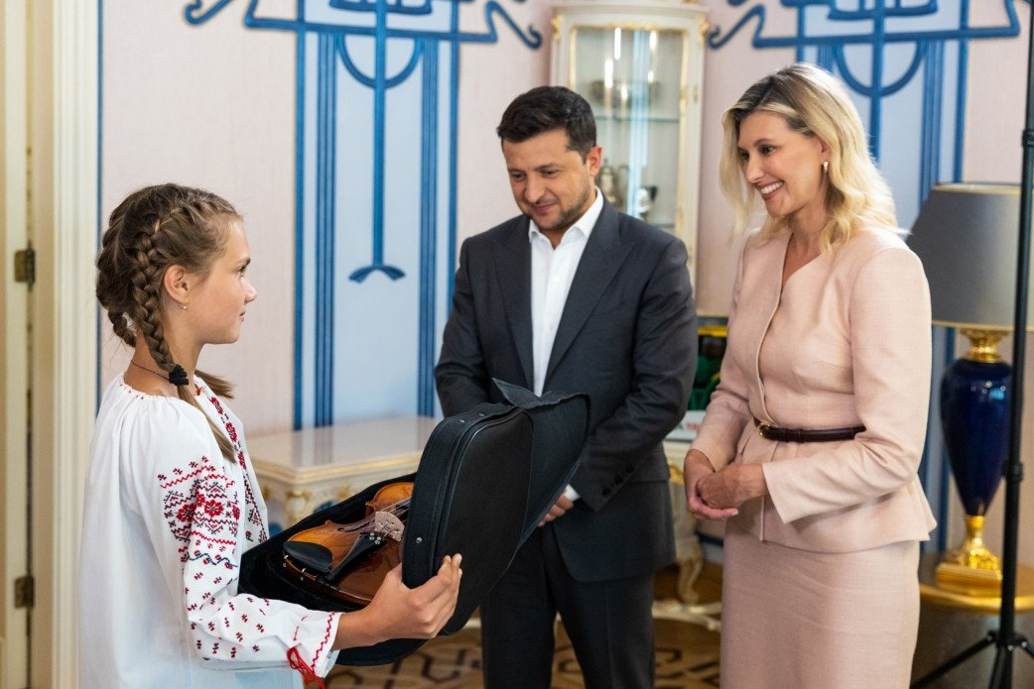
Хто вони, герої?
https://www.bbc.com/ukrainian/news-57836822
https://pmg.ua/life/100664-prezydent-zelenskyy-vruchyv-medal-yuniy-zakarpatci-yaka-vryatuvala-chotyrokh-ditey
Юна закарпатка Тетяна Тулайдан у 2021 році ризикуючи своїм життям врятувала 4 дітей. За що отримала з рук Глави держави медаль «За врятоване життя»
Гляньте у ці очі – в них немає страху. Це очі справжнього героя – Тетяни зі Стебного, що на Рахівщині. Юна дівчина, не злякавшись грози і страшної стихії, врятувала свого братика та трьох сусідських дітей.
Коли їхні батьки працювали в полі, а вода різко почала прибувати до будинку, Тетяна не розгубилася. Вона вимкнула електрику вдома, взяла семирічного Юрчика за руку і побігла до будинку своєї тітки. Там перебували ще троє наляканих дітлахів, а води в хаті вже було по коліна.

Slide 5
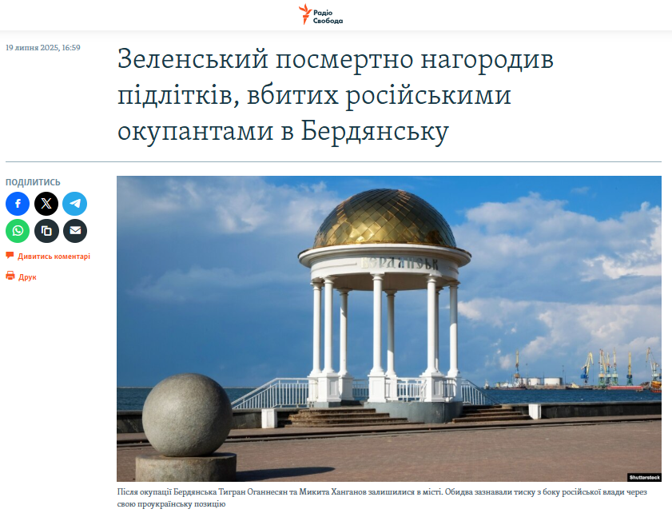
2025 року Президент України Володимир Зеленський посмертно нагородив орденом Свободи двох 16-річних підлітків — Тиграна Оганнісяна та Микиту Ханганова, яких російські окупаційні війська вбили у Бердянську в червні 2023 року.
https://www.radiosvoboda.org/a/news-zelensky-nahorodzhennua-ohannisyan-hanganov/33478578.html
У червні 2023 року двоє підлітків, що чинили спротив у окупованому Бердянську – Тігран Оганнісян і Микита Ханганов – були вбиті.
Згодом окупаційна влада міста Бердянська Запорізької області підтвердила вбивство підлітків, яких назвала «проукраїнськими терористами».

Slide 6
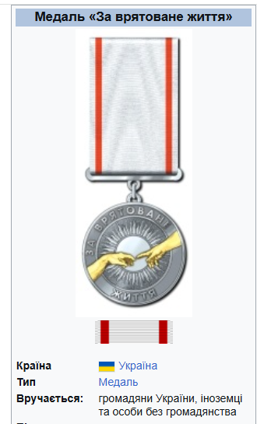
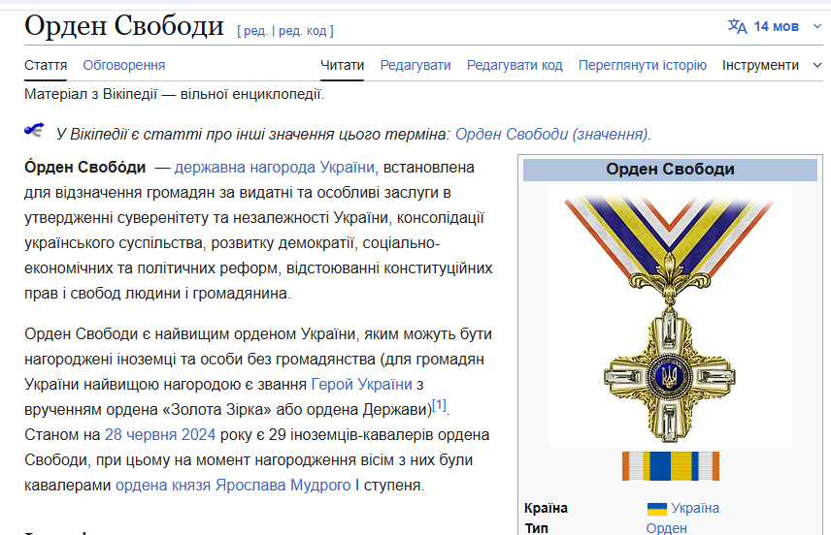
За що отримують такі нагороди?
Президент України вручив їм медалі "За врятоване життя", орден "Свободи" та інші державні нагороди. Але що саме він відзначив?
Небайдужість: Ці підлітки не пройшли повз чужу біду. Вони не сховалися і не чекали, поки прийдуть дорослі.
Сміливість: Це не лише фізична сила, а й сила духу. Подолання страху, щоб допомогти іншому, — це і є справжня мужність.
Рішучість: Вони діяли миттєво, не вагаючись. А в критичні моменти кожна секунда на вагу золота.

Slide 7
“Пам'ятаймо та цінуймо!”
Історії цих дітей показують нам, що справжні герої — це не далекі постаті, а люди поруч. Можливо, ваш сусід, ваш однокласник, ваша сестра чи брат.
Що ми можемо зробити?
Пам'ятати їхні історії та розказувати про них іншим.
Бути добрими та уважними один до одного.
Розвивати в собі сміливість та небайдужість.
Найголовніше - будьте гідними їхніх вчинків.

Slide 8
Героєм може бути кожний!
Ці діти не були "особливими". Вони не мали суперздібностей. Вони просто були собою...
Героїзм — це вибір між "пройти повз" і "зупинитися, щоб допомогти".
Кожен з нас може стати героєм у повсякденному житті.
Наприклад, коли ти допомагаєш сумному однокласнику добрим словом. Коли ти захищаєш того, над ким сміються. Коли ти чесно зізнаєшся у своєму вчинку, навіть якщо це страшно.
Коли ти НЕ БАЙДУЖИЙ!

Slide 9
Україна — країна юних героїв!
Сьогодні ми дізналися, що Україна — це країна сміливих та рішучих людей, а героїзм не має віку.
Запитання для обговорення:
Яка історія вразила вас найбільше? Чому?
Чи знаєте ви когось, хто вчинив героїчний вчинок? Розкажіть.
Який вчинок ви могли б зробити, щоб допомогти комусь сьогодні?

